Slide 1
Дидактическая игра по патриотическому воспитанию для детей дошкольного возраста «Моя семья» Подготовила: воспитатель 1 кв.к. Медведева А.В. Город Орск
Детский сад 46 «Фантазеры» г.Орска

Slide 2
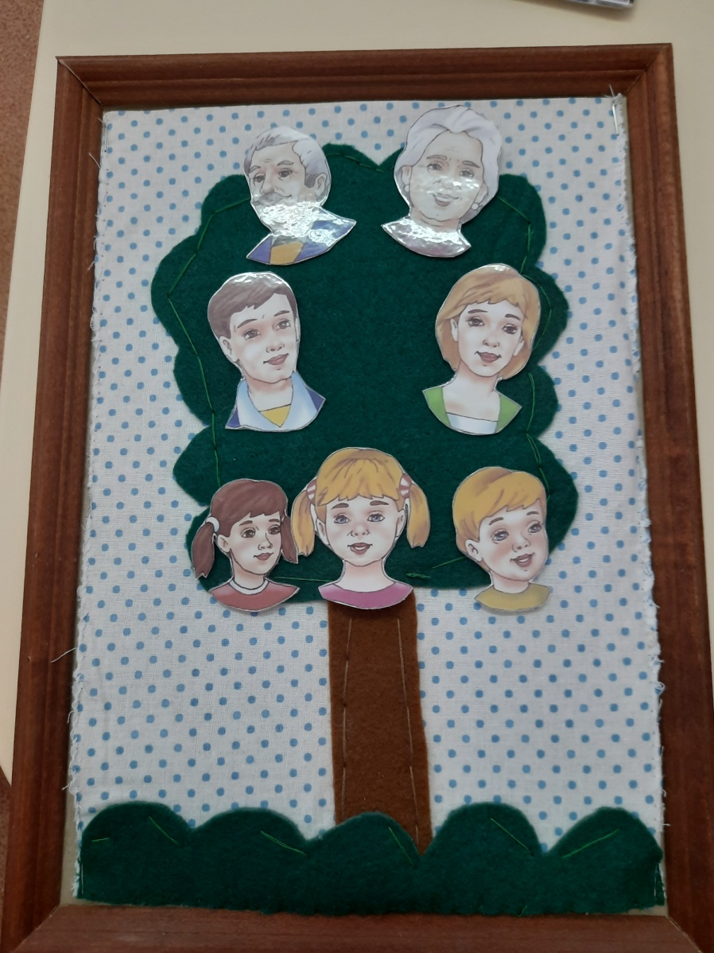
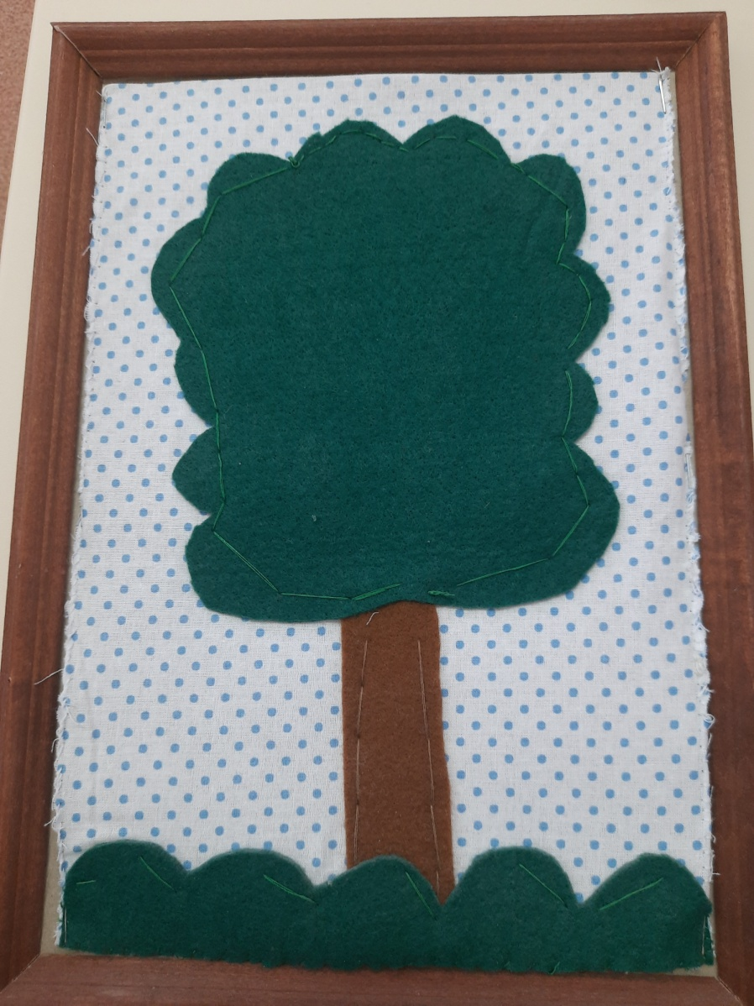
.

Slide 3
Актуальность: Семья для ребенка – это мир, в котором закладываются основы морали, отношения к людям. Членов семьи объединяет кровное родство, любовь, общие интересы. Семье принадлежит основная общественная функция – воспитание детей, она была и остается жизненно необходимой средой для сохранения и передачи социальных и культурных ценностей, определяющим фактором формирования личности ребенка.
Воспитание патриота своей Родины начинается с раннего возраста именно с воспитания любви и уважения к членам своей семьи.
Дидактическая игра по патриотическому воспитанию «Моя семья» предназначена для детей от 2 до 7 лет. Игру можно использовать в ходе непосредственной образовательной деятельности по реализации задач образовательных областей, в индивидуальной работе, в самостоятельной деятельности детей, в режимных моментах.
Цель: формирование представлений детей дошкольного возраста о своей семье.
Задачи:
Учить называть свое имя и фамилию, имена членов своей семьи;
Обогащать словарный запас детей словами, обозначающими родство;
Формировать представления о том, что члены семьи заботятся друг о друге;
Воспитывать любовь к маме и к другим членам своей семьи;
Воспитывать эмоциональную отзывчивость к близким людям;
Развивать психические процессы: память, внимание, мышление, восприятие; развивать мелкую моторику рук.

Slide 4
Этапы работы в дидактической игре «Моя семья»:
Как и в любой дидактической игре, при проигрывании реализуются несколько этапов:
1. Постановка дидактической задачи (в зависимости от выбора игры, которая реализуется через игровую задачу;
2. Игровая задача определяет игровые действия, которые становятся задачей самого ребенка;
3. Результат, т. е. решение поставленной задачи.
Ребенку раннего возраста воспитатель сам рассказывает о том, что у него есть мама и папа, бабушки и дедушки, сопровождая показом соответствующих картинок на генеалогическом дереве. А с детьми младшего дошкольного возраста в ходе беседы предлагается рассказать, как зовут его маму и папу, знакомят с тем, что у мамы и папы тоже есть свои родители – бабушки и дедушки соответственно, сопровождая беседу и рассказ показом картинок на древе (может выполнять сам ребенок)

Slide 5
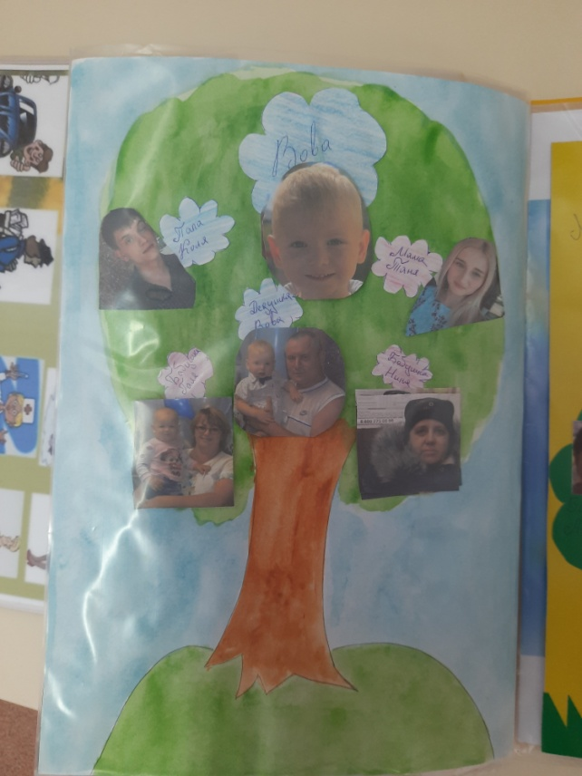
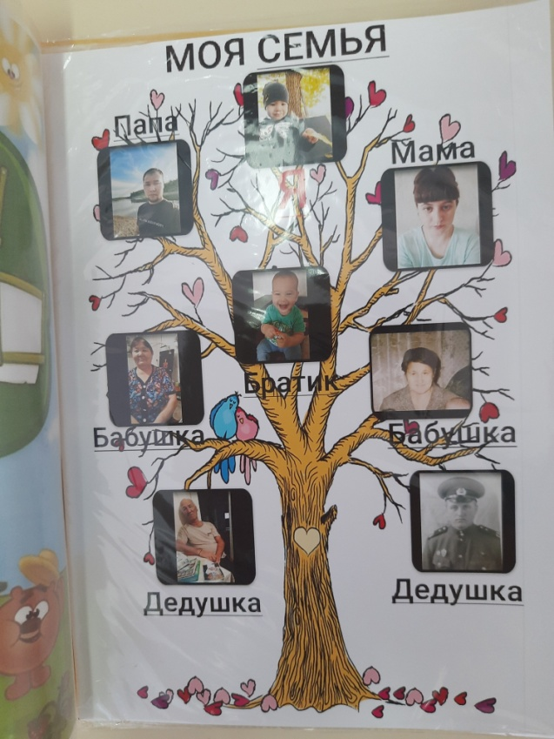
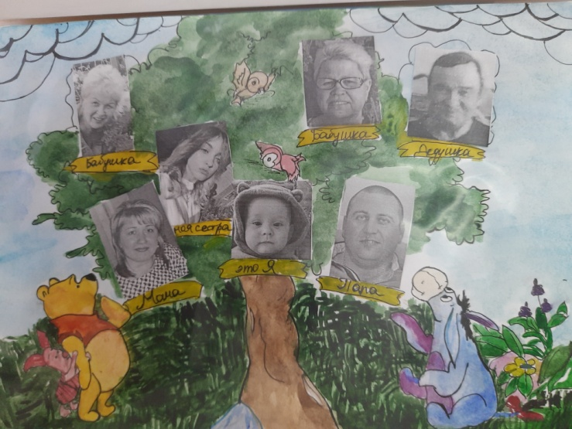
В данной игре можно также использовать настоящие фотографии членов семьи из группового альбома

Slide 6
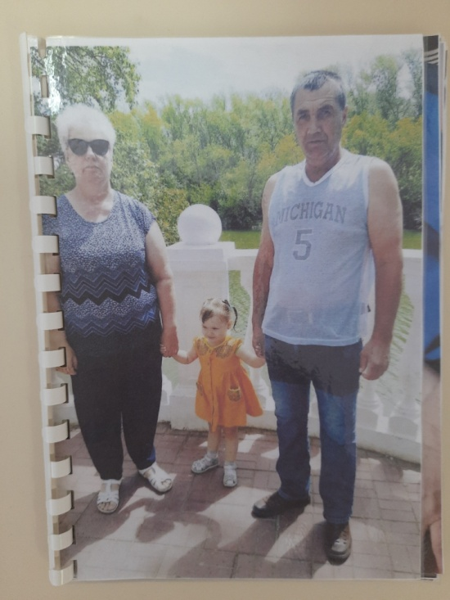
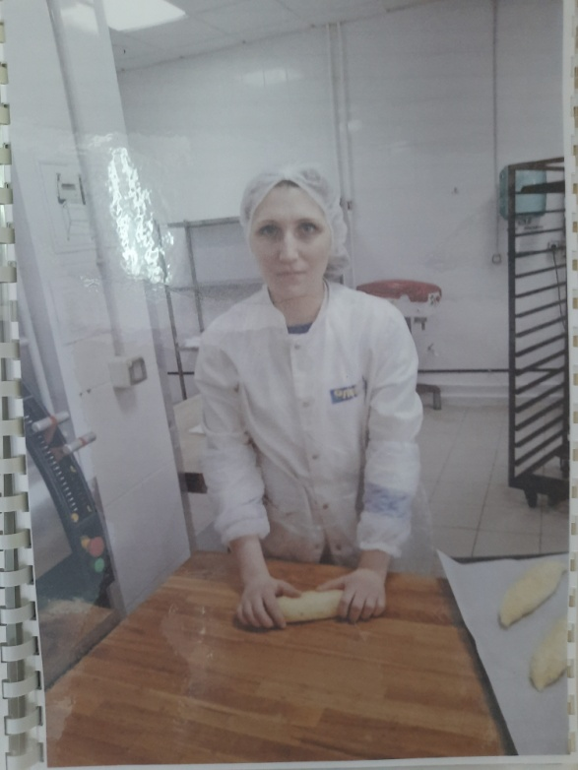
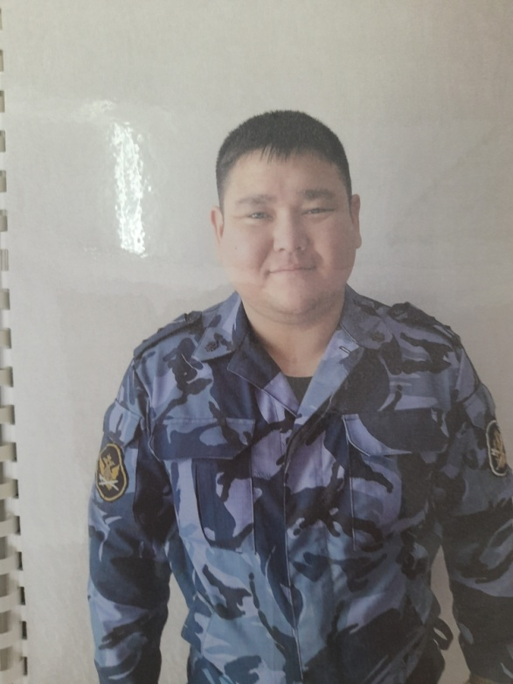
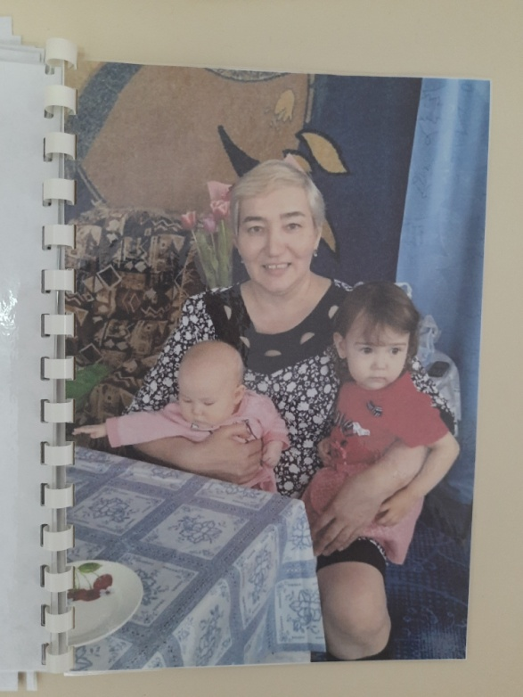
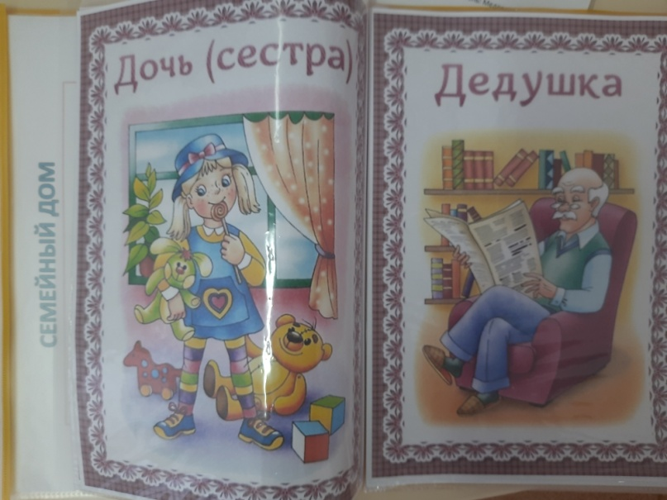
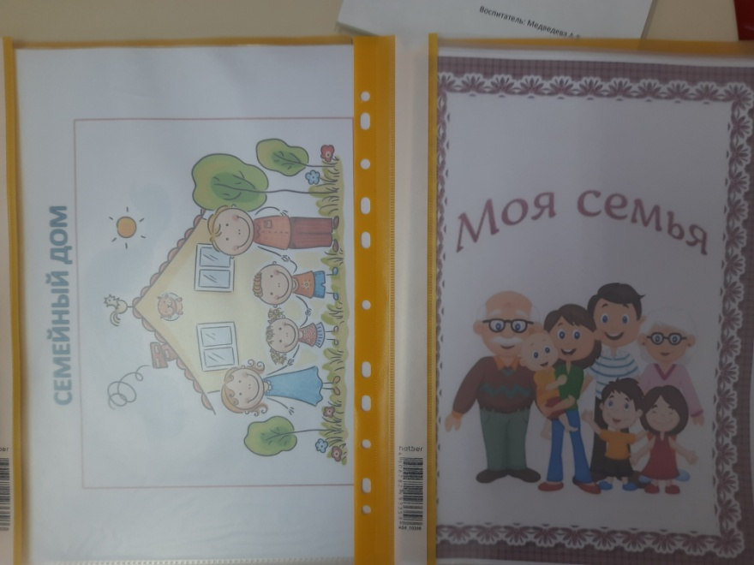
Как вариант можно предложить детям младшего и старшего дошкольного возраста дидактическую игру «Кто что делает», используя картинки с изображением действий, которые выполняет тот или иной член семьи.

